Slide 1

تراكيب البيانات
مدرس المساق/أ. م. رائد خضير
الوحدة الأولى
أساسيــات لغـة البرمجــة الجافا
المادة العلمية إعداد
أ. م. رائد خضير
2020-2021

Slide 2

محاور المحاضرة
ما هي لغة الجافا؟
أنواع البيانات و تعريف المتغيرات
العمليات الحسابيـة و المنطقية
جمل الاختيار (if ,if.. else, …)
جمل الدوران/التكرار (while, do.. While, ..)
المصفوفات
تعريف الدوال و استدعاءها

Slide 3
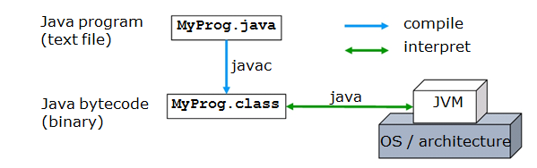
ما هي لغة الجافا ؟
تعتبر لغة الجافا Java من اقوى لغات البرمجة واكثها انتشارا .
البرامج المنشأة بلغة الجافا لا تحتاج لتعديل لتعمل على انظمة التشغيل المختلفة وذلك بفضل The Java Virtual Machine (JVM).
قائمة بشكل كامل على مفاهيم البرمجة الشيئية, وتدعم البرمجة المرئية بحيث يمكن عمل البرامج بسهولة وسرعة.
زاد انتشار لغة الجافا بعد ظهور تطبيقات المحمول و الحاسوب.

Slide 4
أنواع البرامج التي يمكن كتابتها بلغة الجافا
Console Applications : وهي عبارة عن برامج تعمل داخل نافذة Console وهي واجهة MS-DOS ولا تسمح إلا بإخراج النتائج على هيئة نصوص فقط (وهي التي سيتم استخدامها خلال هذا المساق فقط).
Windows Applications: وهي التي تستخدم أكثر من نافذة لإخراج البيانات كما أنها تستخدم واجهة المستخدم الرسومية وتستطيع التعامل مع كثير من وحدات الإدخال والإخراج. وهي تستخدم في مساق البرمجة المرئيـة والمتقدمة.

Slide 5

أنواع البرامج التي يمكن كتابتها بلغة الجافا
Mobile Applications : وهي عبارة عن برامج تعمل في بيئة الأجهزة المحمولة (الجوال) والتي تمكن المستخدم من الاستفادة منها في أي وقت وفي أي مكان, كما وتدعم بعض المزايا الخاصة بالأجهزة المحمولة.
Java Script Web Applications: وهي الإصدار المستخدمة حالياً لكتابة تطبيقات الانترنت. كما ويمكن الوصول إليها بسهولة إذا اتصلنا بالإنترنت.

Slide 6
اساسيات اللغة :Statements
 Similar to C/C++
 Control flow:
 if, if-else, if-else if
 switch
 for, while, do-while
 break
 continue
 Statements
 Separation with ;
 Blocks with { . . . }
 Comments with // or /* . . . */
 Operators
 arithmetic: + - * / % ++ -- …
 logical (for booleans): &
|
! && ||
 relational: ==
!= < > <= >=

Slide 7
أنواع البيانات و تعريف المتغيرات
تحتوي لغة الجافا على مجموعة من الأنواع الأساسية للبيانات مكونة من 8 انواع, وتستخدم هذه الأنواع للتعبير عن البيانات التي تخزن في المتغيرات, وتعتبر هذه الأنواع كلمات محجوزة, ويمكن تقسيم هذه الأنواع إلى مجموعات:
  القيم المنطقية : boolean
  الأحرف : char
  الأعداد الصحيحة : byte, short, int, long
  الأعداد العشرية : float, double

Slide 8
أنواع البيانات و تعريف المتغيرات
تعريف المتغيرات في لغة جافا لا يختلف عن تعريفها في لغة C# و الذي سبق أن تعلمتها في الفصل السابق.
int x = 5, y = 9;
int x = 5;
int y = 9;
 <type> <identifier> {= <expression>};
boolean isDone = true;
int counter = 3;
float tip = cost * 0.15;

Slide 9
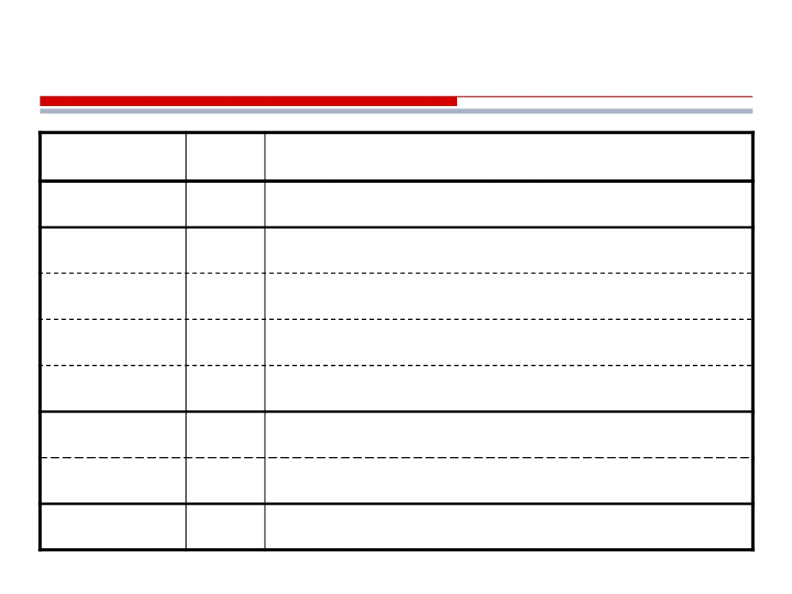
حجم ونطاق الأنواع الاساسية
الحجم
النوع
(bytes)
النطاق
boolean 1 bit
true or false
byte 1
-128 to 127
short 2
-32768 to 32767
int 4
-2147483648 to 2147483647
long 8
-9223372036854775808 to 9223372036854775807
about ±10±38, 7 significant digits
about ±10±308, 15 significant digits
Unicode UTF-16 code unit
float 4
double 8
char 2

Slide 10
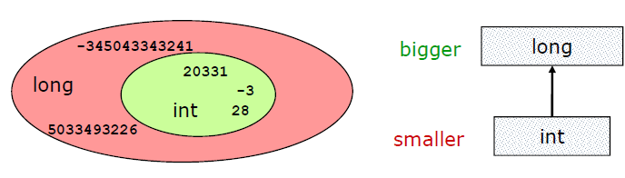
التسلسل الهرمي للأنواع الأساسية
النوع هو مجموعة من القيم الممكنة
بعض الانواع اكبر من انواع اخرى مثل
longاكبر من int
لذلك كل int هو long والعكس ليس صحيح

Slide 11
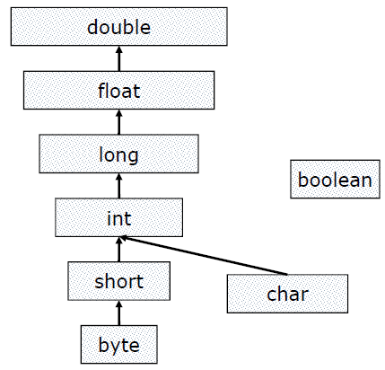
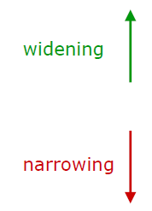
التسلسل الهرمي للأنواع الأساسية

Slide 12
أنواع البيانات و تعريف المتغيرات
و للتحويل بين الأنواع و بعضها نستخدم الطريقة التالية
x = (int) y
المتغير الذي
سيحتوي القيمة
الجديدة بعد التحويل
النوع المراد
التحويل له
المتغير المراد
تحويل نوعه

Slide 13
أنواع البيانات و تعريف المتغيرات
ويكون التوسيع تلقائيا عند الحاجة (أي ضمنا)
int i = 13;
لا يوجد تغيير نوع
long x = 12;
(توسيع)int to long
long y = i;
(توسيع)int to long
ويكون التوسيع إجباري عندما يقوم المبرمج بعمله
int sum = 76;
int count = 10;
float average = sum/count;
//no type conversion, result is 7
average = sum/(float)count;
//int to float (widening), result is 7.6

Slide 14
أنواع البيانات و تعريف المتغيرات
عملية التضييق تتطلب عمل من المبرمج يوضح احتياجه للعملية
int i = 12L;
يتطلب تصريح //error:
(تضييق)int i = (int) 12L; //long to int
(تضييق)byte j = (byte) i; //int to byte
 عملية تضييق النوع تحتاج ان يكون المبرمج متأكد منها
ستفقد بعض البيانات في عملية التضييق
سيزيل العلامة العشرية وما بعدها من قيم float to int تحويل
 long to int discards top bytesتحويل


Slide 15
متغيرات ذات مرجعية
 Class types, provided by:
 Java standard libraries
 String, Integer, Date, System, …
 Arrays
 Can contain primitive or reference types
 int[], float[], String[], …
 Indexed starting from 0

Slide 16
العمليات الحسابيـة و المنطقية
العمليات الحسابية
العملية | الرمز
الجمع | +
الطرح | -
الضرب | *
القسمة | /
باقي القسمة (Modulus) | %
الزيادة بواحد | ++
الإنقاص بواحد | --

Slide 17
العمليات الحسابيـة و المنطقية
العمليات المنطقيـة
عمليات التساوي | استخدامها
== | التحقق من تساوي القيم
!= | التحقق من عدم تساوي القيم
عمليات المقارنة | استخدامها
< | التحقق من أن القيمة اليسرى أقل من القيمة اليمنى
> | التحقق من أن القيمة اليسرى أكبر من القيمة اليمنى
>= | التحقق من أن القيمة اليسرى أكبر من أو تساوي القيمة اليمنى
<= | التحقق من أن القيمة اليسرى أصغر من أو تساوي القيمة اليمنى

Slide 18
العمليات الحسابيـة و المنطقية
العمليات المنطقيـة
العمليات المنطقية | استخدامها
&& | عملية AND وتستخدم للربط بين جملتين
|| | عملية OR وتستخدم للربط بين جملتين
! | عملية NOT وتستخدم مع جملة واحدة فقط

Slide 19
العمليات الحسابيـة و المنطقية
أولوية العمليات و تنفيذها
operator | Type
() ++ -- | postfix
++ -- | prefix
* / %
+ -
< <= > >=
== !=
&&
||
= += -= *= /= %=

Slide 20
جمل الاختيار
جمل الاختيار المستخدمة في لغة الجافا مماثلة لما نستخدمه في سي شارب كما يلي:
  If
  If … else
  Switch

Slide 21
جمل الاختيار
كيفية كتابة جملة if
if (الشرط)
عملية واحدة;
if (الشرط)
{
مجموعة من العمليات
}

Slide 22
جمل الاختيار
كيفية كتابة جملة if … else
if (الشرط)
عملية واحدة;
else
عملية أخرى;
if (الشرط)
{
مجموعة من العمليات
}
else
{
مجموعة أخرى من العمليات
}

Slide 23
جمل الاختيار
كيفية كتابة جملة ifالمتداخلة
if (شرط خارجي1)
{
if (شرط داخلي1)
{
if (شرط داخلي 2)
{
جمل تنفذ عند تحقق الشرط الاول و الثاني و الثالث
}
else
{
و تحقق الشرط الاول و الثاني جمل تنفذ عند عدم تحقق الشرط الثالث
}
}
}
else
{
جمل تنفذ عند عدم تحقق الشرط الاول
}

Slide 24
جمل الاختيار
كيفية كتابة جملة switch
switch (x)
{
case 1 :
جمل برمجية تنفذ في حال كانت x = الحالة 1
break;
case 2 :
جمل برمجية تنفذ في حال كانت x = الحالة 2
break;
case 3 :
جمل برمجية تنفذ في حال كانت x = الحالة 3
break;
default :
جمل برمجية تنفذ في حال كانت x لا تساوي إي حالة من الحالات السابقة
break;
}
المتغير x من الممكن
أن يكون من النوع:
int
char
double
string

Slide 25
مثال 1: جمل الاختيار
أكتب برنامج يقوم بقراءة معدل طالب و يقارنه بدرجة النجاح و هي 60 فما فوق , فإن كان يساويها او أكبر اكتب ناجح و إلا يكتب راسب.
Print
Failed

Slide 26
مثال 1: جمل الاختيار
import java.util.Scanner; | 1
class Marks_using_if_else | 2
{ | 3
public static void main(String[] args) | 4
{ | 5
int mark = 60; | 6
Scanner sc = new Scanner(System.in); | 7
System.out.println("Enter the mark: "); | 8
//Read mark | 9
mark = sc.nextInt(); | 10
//check the mark | 11
if (mark >= 50) | 12
System.out.println("Passed"); | 13
Else | 14
System.out.println("Failed"); | 15
} | 16
} | 17

Slide 27
مثال 2: جمل الاختيار
عمل بيتي واجب
أكتب خوارزمية و برنامج يقوم بقراءة معدل طالب و يقارنه بالقيم التالية:
طباعة "Excellent" – أي ممتاز – إذا كانت العلامة أكبر من أو تساوي 85.
طباعة "Very Good" – أي جيد جداً – إذا كانت العلامة أكبر أو تساوي 75 وفي نفس الوقت أقل من 85.
طباعة "Good" – أي جيد – إذا كانت العلامة أكبر من أو تساوي 65 وفي نفس الوقت أقل من 75.
طباعة "Passed" إذا كانت أكبر من أو تساوي 50 وفي نفس الوقت أقل من 65.
وطباعة "Failed" إذا كانت أقل من 50.

Slide 28
مثال 2: جمل الاختيار

Slide 29
جمل الدوران
جمل التكرار او الدوران التي استخدمناها في لغة جافا تكاد تتطابق مع مثيلاتها في لغة سي شارب, سواء في المفهوم أو طريقة الاستخدام.
  while
  do… while
  for
  For each (مع المصفوفات سنناقشها في محاضرات لاحقـة)

Slide 30
جمل الدوران
الجمل الابتدائية
while (شرط التكرار)
عملية واحدة لتكرارها;
الجمل الابتدائية
while (شرط التكرار)
{
مجموعة من العمليات لتكرارها
}
انتبه في حال كان هناك أكثر من جملة
نريد تنفيذها في كل دورة لابد أن
نضعهم جميعا بين قوسين

Slide 31
جمل الدوران
الجمل الابتدائية
do
عملية واحدة لتكرارها;
while (شرط التكرار)
الجمل الابتدائية
do
{
مجموعة من العمليات لتكرارها
}
while (شرط التكرار)
انتبه في حال كان هناك أكثر من جملة
نريد تنفيذها في كل دورة لابد ان
نضعهم جميعا بين قوسين

Slide 32
جمل الدوران
for ( int i = 0; i<= 100; i++)
{
// جمل يتم تنفيذها
}
علما بأنَّ:
المتغير i : يحتوي على قيمة بدائيـة قد تكون كبيرة أو صغيرة
العدد 100: هو قيمة الحد الأقصى الذي سيصل له التكرار و بعده سيتوقف و هو ليس رقم ثابت
شرط المقارنة: لابد ان يكون منطقيا صحيحا حتى ينتهي التكرار عند حد معين و لا يكون لا نهائي
i++ : شرط تغيير قيمة المتغير قد يكون بالزيادة او النقصان, و قد تكون الزيادة 1 او حسب معادلة أخرى

Slide 33
مثال 3: جمل الدوران
اكتب برنامج لحساب مضروب العدد 10 باستخدام جمل الدوران المختلفة.
static void Main(string[] args)
{
int fact = 1;
for (int i = 1; i <= 10; i++)
fact = fact * i;
System.out.println("fact of 10 is" + fact);
}
تمرين ذاتي

Slide 34
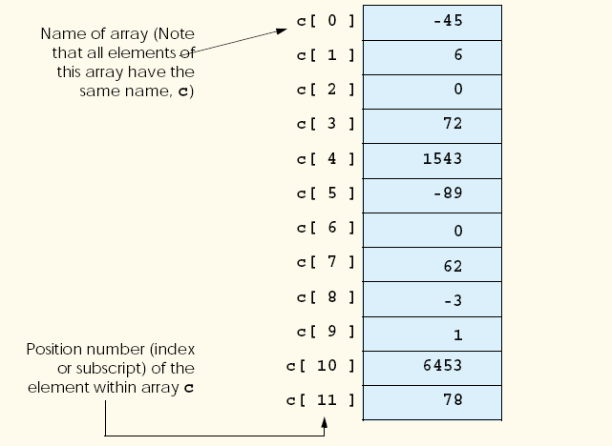
المصفوفات
اسم المصفوفة (كما تلاحظ
جميع عناصر المصفوفة لها
ذات الاسم وهو c)
رقم المكان في المصفوفة
و يسمى (index) أو
(subscript)

Slide 35
المصفوفات
المصفوفة أحاديـة الأبعاد
type[] array_name = new type[ x ];
نوع العناصر التي
ستحجز في الذاكرة
عدد العناصر التي نريد
حجزها في الذاكرة
type [] array_name;
array_name = new type[ x ];

Slide 36
المصفوفات
المصفوفة ثنائيـة الأبعاد
type[] [] array_name = new type[ x ][ y ];
نوع العناصر التي
ستحجز في الذاكرة
عدد الصفوف
عدد الأعمدة
type [][] array_name;
array_name = new type[ x ][ y ];

Slide 37
تعريف الدوال و طريقة استدعاءها
return_type function_name (parameters type para_name)
{
// الكود
Return_type;
}
متغير له نفس النوع
المحدد
في تعريف الدالة
اسم الدالة
اسم القيم و أنواعها التي
تحتاج لها الدالة للعمل

Slide 38
تعريف الدوال و طريقة استدعاءها
و لاستدعاء الدوال نطبق المفهوم ذاته الذي تعلمنها في لغة جافا
الجملة التالية على سبيل المثال تستدعي دالة اسمها sum و تستقبل رقمين صحيحين ثم تعيد مجموعهما و يتم تخزينه في متغير صحيح هو x و هكذا
int x = sum (4,5);

Slide 39

انتهى الشرح
أي استفسارات

